Slide 1
Πιθανότητες και Στατιστική
Kanonikh και λογαριθμικη κατανομη

Slide 2
Βασικές Κατανομές συνεχών τυχαίων μεταβλητών
Κανονική Κατανομή
Για μια συνεχή τυχαία μεταβλητή X λέμε ότι ακολουθεί κανονική κατανομή με μέση τιμή μ και διακύμανση $σ^{2}$ αν έχει πυκνότητα πιθανότητας της μορφής:
${ f}_{X}\left(x\right)= \frac{1}{σ\sqrt{2π}}e^{−\frac{{(x−μ)}^{2}}{2σ^{2}}}$ και γράφουμε: $X ∼N(μ,σ^{2})$
Αν η τυχαία μεταβλητή Χ ακολουθεί κανονική κατανομή με μέση τιμή μ και διακύμανση $σ^{2}$, τότε η τυχαία μεταβλητή Y= aX+b, a και b σταθερές, ακολουθεί κανονική με
Μέση τιμή aμ+b και διακύμανση $α^{2}+σ^{2}$

Slide 3
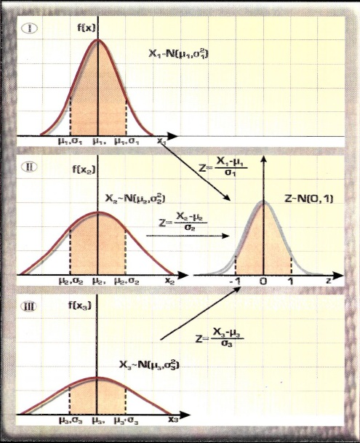
Βασικές Κατανομές συνεχών τυχαίων μεταβλητών
Κανονική Κατανομή
Αν η τυχαία μεταβλητή Χ ακολουθεί κανονική κατανομή με μέση τιμή μ και διακύμανση $σ^{2}$, τότε η αντίστοιχη τυποποιημένη μεταβλητή:
$Z= \frac{Χ −μ }{σ}$
Ακολουθεί κανονική κατανομή με μέση τιμή 0 και τυπική απόκλιση μονάδα.

Slide 4
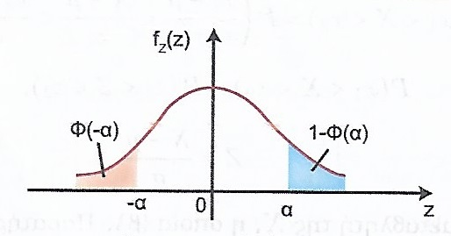
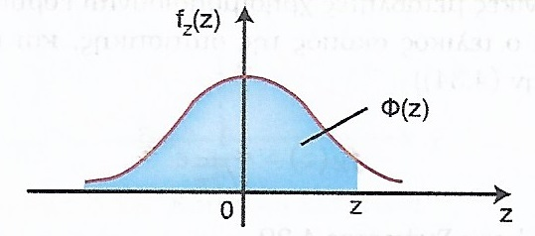
Βασικές Κατανομές συνεχών τυχαίων μεταβλητών
Κανονική Κατανομή
Αν η τυχαία μεταβλητή Χ ακολουθεί κανονική κατανομή με μέση τιμή μ και τυπική απόκλιση σ, τότε:
$P\left(x1<X<x2\right)=P(z1<Z<z2)$ όπου
$Ζ=\frac{Χ−μ}{σ}$, $z1=\frac{x1−μ}{σ} και z2= \frac{χ2 − μ}{σ}$
$Φ\left(z\right)=P\left(Z≤z\right)= \int_{−∞}^{z}{f_{Z}\left(t\right)dt} και Φ\left(−α\right)=1−Φ(α)$

Slide 5
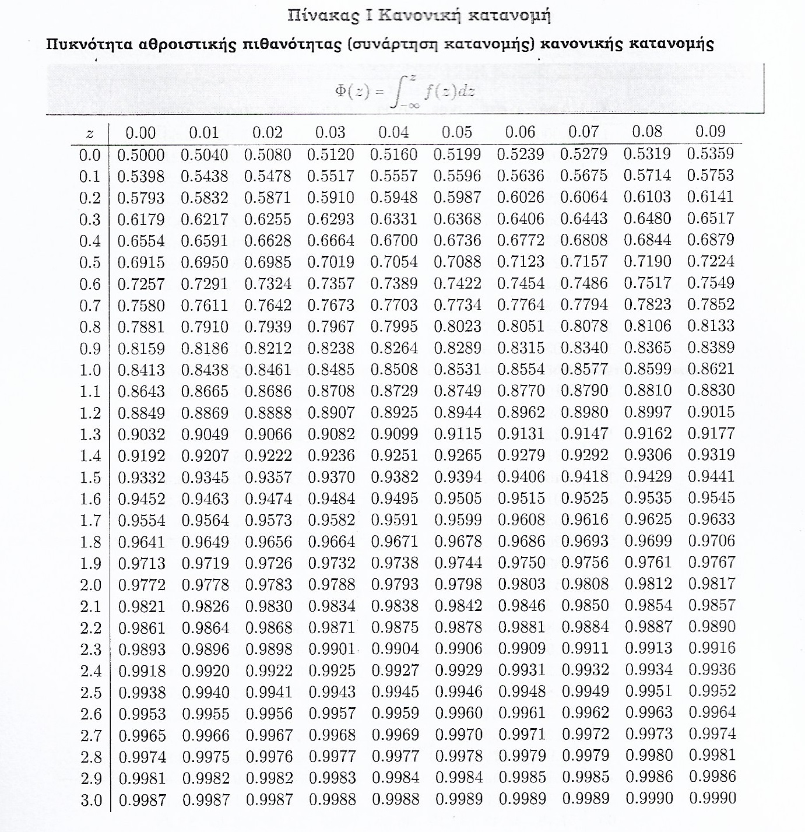
Βασικές Κατανομές συνεχών τυχαίων μεταβλητών
Κανονική Κατανομή – πίνακας αθροιστικής πιθανότητας κανονικής κατανομής
P(Z>α)=1-Φ(α)
P(Z<-α)=P(Z>α)=1- Φ(α)
P(Z>-α) = P(Z<α) = Φ(α)
P(α<Z<β)=Φ(β)-Φ(α)
P(-α<Z<β)=Φ(β)+Φ(α)-1
P$\left(\left|Z\right|<α\right)$ = 2Φ(α) -1
P$\left(\left|Z\right|>α\right)$ = 2*(1-Φ(α))

Slide 6
Βασικές Κατανομές συνεχών τυχαίων μεταβλητών
Παράδειγμα 1
Να υπολογιστούν για την τυχαία μεταβλητή Χ που ακολουθεί την κανονική κατανομή με μέση τιμή 20 και τυπική απόκλιση 2:
α) P(X<23)
β) P(X>17)
γ) P(19<X<25)
δ) P($\left|Χ−22\right|>2,5)$
ε) P($\left|X−18\right|<1,6)$

Slide 7
Βασικές Κατανομές συνεχών τυχαίων μεταβλητών
Παράδειγμα 1
Να υπολογιστούν για την τυχαία μεταβλητή Χ που ακολουθεί την κανονική κατανομή με μέση τιμή 20 και τυπική απόκλιση 2:
α) P(X<23)
Θα χρησιμοποιήσουμε την αντίστοιχη τυποποιημένη μεταβλητή $Ζ=\frac{Χ−μ}{σ}=\frac{Χ−20}{2}$
Για x=23 θα έχουμε z = 1,5
Άρα P(X<23) = P (Z<1,5) = Φ (1,5) =0,9932

Slide 8
Βασικές Κατανομές συνεχών τυχαίων μεταβλητών
Παράδειγμα 1
β) x=17 Άρα z = $\frac{17−20}{2}$
Άρα P(X>17) = P (Z>-1,5) = P(Z<1,5)=Φ (1,5) =0,9932
γ) P(19<X<25)
z1 = $\frac{19−20}{2}=−0,5$ και z2 = $\frac{25−20}{2}=2,5$
P(19<X<25) = P(-0,5<Z<2,5) = Φ(2,5) – Φ (-0,5) = Φ(2,5) + Φ(0,5) -1 =0,9938 + 0,66915 -1 = 0,685

Slide 9
Βασικές Κατανομές συνεχών τυχαίων μεταβλητών
Παράδειγμα 1
δ) P($\left|Χ−22\right|>2,5)$ = P[(X-22<-2,5) ή (X-22>2,5)] = P(X<22-2,5) + P(X>22+2,5)
z1 = $\frac{19,5−20}{2}=−0,25$ και z2 = $\frac{24,5−20}{2}=2,25$
P($\left|Χ−22\right|>2,5)$ = P(Z<-0,25) + P(Z>2,25) = 1 – Φ(0,25) + 1 – Φ(2,25) = 1 – 0,5987 + 1 –
- 0.9878 = 0.4135
ε) P($\left|Χ−18\right|<1,6)$ = P(18-1,6 < X < 18+1,6) = P(16,4 < X < 19,6)
z1 = $\frac{16,4−20}{2}=−1,8$ και z2 = $\frac{19,6−20}{2}=−0,2$
P($\left|Χ−18\right|<1,6)$ = P(-1,8 < Z < -0,2) = Φ(1,8) - Φ(0,2) =0.9641 -0,5793 =0,3848

Slide 10
Βασικές Κατανομές συνεχών τυχαίων μεταβλητών
Ορίζουμε ως $z_{a}$ την τιμή της τυποποιημένης κανονικής μεταβλητής Ζ για την οποία ισχύει:
$P(Z>z_{a}$)=α, 0≤α≤0,5
Ορίζουμε ως συντελεστή μεταβλητότητας (CV) μιας τυχαίας μεταβλητής Χ το λόγο της τυπικής απόκλισης προς τη μέση τιμή της:
$CV= \frac{σ_{χ}}{μ_{χ}}$.
Επίσης, ορίζουμε ως συντελεστή μεταβλητότητάς ενός δείγματος μια τυχαίας μεταβλητής Χ το λόγο της δειγματικής τυπικής απόκλισης προς τη δειγματική μέση τιμή:
$$CV= \frac{s_{X}}{\hat{x}}$$

Slide 11
Βασικές Κατανομές συνεχών τυχαίων μεταβλητών
Παράδειγμα 2:
Αν η τυχαία μεταβλητή X ακολουθεί κανονική κατανομή με μέση τιμή 8,2 και συντελεστή μεταβλητότητας 9%, να υπολογιστούν οι πιθανότητες:
α) P(X>9) και β) Π(7,1<Χ<9,1)
CV =$\frac{s_{X}}{\hat{x}}⇔0,09= \frac{s}{8,2}⇔s=0,738$
$z= \frac{x −8,2}{0,738}$
α) $z= \frac{9 −8,2}{0,738}=1,08$
P(x>9) = P(z>1,08) = 1- φ(1,08) = 0,1401

Slide 12
Βασικές Κατανομές συνεχών τυχαίων μεταβλητών
β) $z_{1}= \frac{7,1 −8,2}{0,738}=−1,5$ $z_{2}= \frac{9,1 −8,2}{0,738}=1,21$
P(7,1 < X < 9,1) = P(-1,5 <z<1,21) = φ(1,5) + φ(1,21) -1 =0,8214

Slide 13
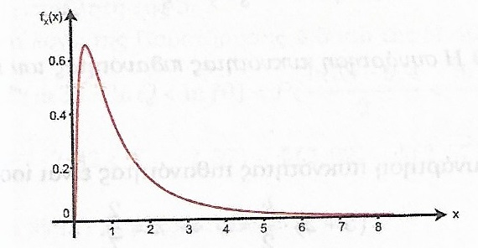
Βασικές Κατανομές συνεχών τυχαίων μεταβλητών
Λογαριθμική κατανομή
Μια τυχαία μεταβλητή Χ λέμε ότι ακολουθεί λογαριθμική κατανομή με παραμέτρους λ και ζ, αν η τυχαία μεταβλητή lnX ακολουθεί κανονική κατανομή με μέση τιμή λ και τυπική απόκλιση ζ.
$$f_{X}\left(x\right)= \frac{1}{\sqrt{2π}ζχ}e^{−\frac{1}{2}{(\frac{lnx −λ}{ζ})}^{2}}$$
Η μέση τιμή και η διασπορά της λογαριθμικής κατανομής είναι:
E(X) = $e^{λ+\frac{1}{2}ζ}$
$$Var\left(X\right)= σ_{Χ}^{2}=e^{2λ+2ζ}−e^{2λ+ζ}= μ_{Χ}^{2}(e^{ζ}−1)$$

Slide 14
Βασικές Κατανομές συνεχών τυχαίων μεταβλητών
Παράδειγμα 3
Αν η τυχαία μεταβλητή Χ ακολουθεί λογαριθμική κατανομή με παραμέτρους λ=9,4 και ζ=4 να υπολογιστούν οι πιθανότητες:
α) η μέση τιμή και η τυπική απόκλιση της Χ
β) P(X>50)
γ) P(35 < X <70)
δ) Η διάμεσος της Χ

Slide 15
Βασικές Κατανομές συνεχών τυχαίων μεταβλητών
α) Ε(x) = $e^{λ+\frac{1}{2}ζ}$ = $e^{9,4+ \frac{1}{2} 4}=89,3$
σ = $\sqrt{Var(X)}= \sqrt{{\left[E\left(x\right)\right]}^{2}(e^{4}−1)}=\sqrt{427,5}=20,68$
β) P(X>50) = P(lnx > ln50) = P($\frac{lnx −9,4}{2} > \frac{ln50 −9,4}{2} )=P\left(Z≻2,74\right)=P\left(Z<2,74\right)=0,9969$
γ) P(35<Χ<70) = P(ln35 < lnX < ln70) = $P\left(\frac{ln35−9,4}{2}< \frac{lnX−9,4}{2}< \frac{ln70−9,4}{2}\right)=P\left(−2,92<Z<−2,57\right)$ =
= Φ(2,92)-Φ(2,57) = 0,0033
δ) P(X<m) = 0,5 $⇔P\left(lnX<lnm\right)=0,5 ⇔P\left(\frac{lnX−9,4}{2} − \frac{lnm −9,4}{2}\right)=0,5 ⇔$
$⇔P\left(Z<\frac{lnm−9,4}{2}\right)=0,5 ⇔\frac{lnm−9,4}{2}=φ^{−1}(0,5)$

Slide 16
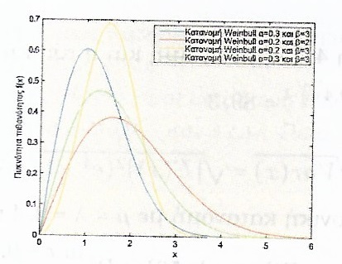
Βασικές Κατανομές συνεχών τυχαίων μεταβλητών
Κατανομή Weinbull
Μια τυχαία μεταβλητή Χ λέμε ότι ακολουθεί κατανομή Weinbull αν η συνάρτηση πυκνότητας πιθανότητας της είναι:
$f_{X}\left(x\right)=αβ^{α}x^{a−1}β^{−{(βx)}^{α}} ,x>0, α,β>0$
Εφαρμογή σε προβλήματα που αφορούν μοντελοποίηση του χρόνου ζωής εξαρτημάτων και την διάρκεια διαδικασιών

Slide 17
Βασικές Κατανομές συνεχών τυχαίων μεταβλητών
Παράδειγμα
Σε μια μέθοδο κατασκευής ημιαγωγών η διάρκεια ενός σταδίου θέρμανσης του βρέθηκε ότι ακολουθεί κατανομή Weinbull με παραμέτρους a=0,35 και b=0,12. Να υπολογιστεί η πιθανότητα, η διάρκεια του σταδίου θέρμανσης να είναι:
a) μεγαλύτερη από 3 ώρες,
b) μεταξύ 2 και 6 ωρών.

Slide 18
Βασικές Κατανομές συνεχών τυχαίων μεταβλητών
Αν Τ είναι η διάρκεια του χρόνου θέρμανσης του ημιαγωγού:
$P\left(T>3\right)=1−P(T≤4)$ = 1 - $F_{T}(t)$
$F_{T}\left(t\right)=1− e^{−{(0,12t)}^{0,35}}$
P(T>3) = $1− e^{−{(0,12∗3)}^{0,35}}$
β)
P (2<T<6) = $P\left(T≤6\right)−P\left(T≤2\right)=e^{−{(0,12∗6)}^{0,35}}$ - $e^{−{(0,12∗2)}^{0,35}}$

Slide 19
Βασικές Κατανομές συνεχών τυχαίων μεταβλητών
Άσκηση 1
O αριθμός γεννήσεων ανά ημέρα Χ σε ένα δείγμα ημερών ακολουθεί κανονική κατανομή με μέση τιμή $\overline{x}=220 και τυπικη απόκλιση s=20.$ Να υπολογιστεί η πιθανότητα σε μια τυχαία επιλεγμένη ημέρα του έτους να έχουν συμβεί:
a) Λιγότερες από 200 γεννήσεις
b) Λιγότερες από 240 γεννήσεις
c) Περισσότερες από 260 γεννήσεις

Slide 20
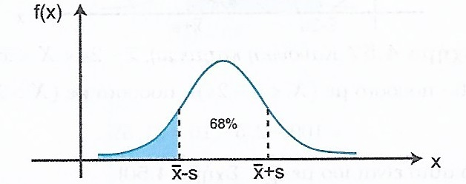
Βασικές Κατανομές συνεχών τυχαίων μεταβλητών
Για την περίπτωση αυτής της άσκησης:
$\overline{x} −s=200$, $\overline{x}+s=240$, $\overline{x} −2s=180$, $\overline{x}+2s=260$
α) Λιγότερες από 200 γεννήσεις σημαίνει:
X<200= $\overline{x} −s$
Άρα το ποσοστό που μας ενδιαφέρει είναι: $\frac{100−68}{2}=16\%$, και ο αριθμός ημερών: $\frac{16}{100}365=58,4$

Slide 21
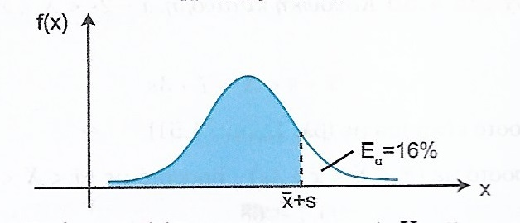
Βασικές Κατανομές συνεχών τυχαίων μεταβλητών
β) Λιγότερες από 240 γεννήσεις σημαίνει:
X<240= $\overline{x}+s$
Άρα το ποσοστό που μας ενδιαφέρει είναι 84% και αντίστοιχα ο αριθμός ημερών είναι:
$\frac{84}{100}365=306$ ημέρες

Slide 22
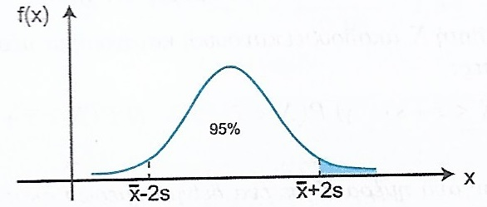
Βασικές Κατανομές συνεχών τυχαίων μεταβλητών
γ) Περισσότερες από 260 γεννήσεις:
X>260= $\overline{x}+2s$
Άρα το ποσοστό που μας ενδιαφέρει είναι $\frac{100−95}{2}$=2,5% και αντίστοιχα ο αριθμός ημερών είναι:
$\frac{2,5}{100}365=18,25$ ημέρες

Slide 23
Βασικές Κατανομές συνεχών τυχαίων μεταβλητών
Άσκηση 2
Ο χρόνος στον οποίο ένα λεωφορείο καλύπτει μια διαδρομή ακολουθεί κανονική τιμή με μέση τιμή 24min και τυπική απόκλιση 3min. Να υπολογιστεί ο αριθμός ημερών του έτους στις οποίες το λεωφορείο για να κάνει την διαδρομή αυτή χρειάζεται χρόνο:
a) μικρότερο των 21 λεπτών
b) μεγαλύτερο των 28,5 λεπτών
c) μεταξύ 19,2 και 27,6 λεπτών

Slide 24
Βασικές Κατανομές συνεχών τυχαίων μεταβλητών
Τυχαία μεταβλητή T που ακολουθεί κανονική κατανομή:
Τ:“ O χρόνος που χρειάζεται για την διαδρομή σε λεπτά”
H αντίστοιχη τυποποιημένη μεταβλητή θα είναι:
$Z= \frac{T−24}{3}$
Άρα:
a) z= $\frac{21 −24}{3}=−1 ⇢P\left(T<21\right)=P\left(Z<−1\right)=1−Φ\left(1\right)=1−0,8413=0,1587$
Άρα το λεωφορείο χρειάζεται λιγότερο από 21min περίπου : 0,1587 *365 ≈ 60 ημέρες

Slide 25
Βασικές Κατανομές συνεχών τυχαίων μεταβλητών
b) z= $\frac{28,5 −24}{3}=1,5 ⇢P\left(T>28,5\right)=P\left(Z>1,5\right)=1−Φ\left(1,5\right)=1−0,9332=0,0668$
Άρα το λεωφορείο χρειάζεται περισσότερο από 28,5min περίπου : 0,0668 *365 ≈ 24 ημέρες
c) z1= $\frac{19,2 −24}{3}=−1,6$
z2 = $\frac{27,6 −24}{3}$ = 1,2
$P\left(−1,6<T<27,6\right)=P\left(−1,6<Z<1,2\right)=Φ\left(1,6\right)+Φ\left(1,2\right) −1=0,8301$
Άρα το λεωφορείο χρειάζεται χρόνο μεταξύ 19,2 και 27,6
περίπου : 0,8301 *365 ≈ 303 ημέρες

Slide 26
Βασικές Κατανομές συνεχών τυχαίων μεταβλητών
Άσκηση 3
Αν η ετήσια βροχόπτωση Χ σε μια πόλη είναι κανονική κατανομή με μέση τιμή 40cm και συντελεστή μεταβλητότητας 0,15 να υπολογιστούν:
α) P(X<30) ή P(X>50)
β) P(45 < X < 60)
γ) η πιθανότητα ότι η Χ διαφέρει από την μέση τιμή λιγότερο από 5cm
δ) η τιμή a για την οποία 2P(X≤ a) = P(X>a)

Slide 27
Βασικές Κατανομές συνεχών τυχαίων μεταβλητών
a) η τυπική απόκλιση είναι: $σ_{χ}=CV μ_{χ}=0,15∗40=6$
Άρα z1= $\frac{x1 −40}{6}=\frac{30 −40}{6}=−1,6$7
z2= $\frac{x2 −40}{6}=\frac{50 −40}{6}=1,6$7
P(X<30 ή Χ>50) = P(Z<-1,67 ή Z>1,67) = P(Z<-1,67) + P(Z>1,67)
P(Z>1,67) = 1- Φ(1,67) = 0,0475
P(Z<-1,67) = Φ(-1,67) = 1 – Φ(1,67) = 0,0475
P(X<30 ή Χ>50) = 2* 0,0475 = 0,095

Slide 28
Βασικές Κατανομές συνεχών τυχαίων μεταβλητών
β) P(45<X<60) = P(2,5<Z<5) = Φ(5) – Φ(2,5) =1 -0,9938 =0.0062
γ) H πιθανότητα να διαφέρει από την μέση τιμή λιγότερο από 5 cm είναι:
P($\left|X−μ\right|<5)=P\left(−5<X−μ<5\right)=P( − \frac{5}{6}< \frac{X−μ}{6}< \frac{5}{6}$) =
= P($− \frac{5}{6}<Z< \frac{5}{6})=P(\left|Z\right|$ < $\frac{5}{6}$) = 2 Φ($\frac{5}{6}$) - 1 = 2Φ(0,83) -1 = 2*0,7967 -1 = 0,5934
δ) 2P(X≤ a) = P(X>a) $⟺\text{2}\text{P}\text{(}\text{X}\text{≤} \text{a}\text{) = 1}\text{ −}\text{P}\text{(}\text{X}≤a) ⇔\text{P}\text{(}\text{X}≤a)= \frac{1}{3} ⇔P(\frac{X−40 }{6}≤ \frac{a −40}{6})= \frac{1}{3} ⇔ ⟺P (z ≤ \frac{a−40}{6} )=0,33 ⇔Φ\left(\frac{α −40}{6}\right)=0,33 ⟺ \frac{α−40}{6}= Φ^{−1}(0,333)$
$Φ^{−1}(0,333)$ = - $Φ^{−1}$(1-0,333) = - $Φ^{−1}$(0,667) = - 0,432
Άρα $\frac{α−40}{6}$ = - 0,432 $⇔$ α=37,41

